Slide 1
简易视频教学教程制作
老黄牛

Slide 2
准备工作
Office 2013及以上，WPS不行；
Office 的比例设为16:9
(选做) ShareX截图软件、录屏软件；
(选做)CamtasiaStudio录屏软件录制有声；
下载地址：http://s.upsir.com
已知Bug，插入有声音的视频会变声，见后面

Slide 3
正式开始
录制幻灯片介绍
录制音频及播放
点播放时能自动解说并翻页
测试录音设备
不行可以找一个带声卡的USB话筒
以链接插入视频
PPT很小，不包含视频
插入视频要无声（用ShareX），声音后录，否则会变声
录制幻灯片演示:可以单页多次录制
导出视频

Slide 4
测试音频
重新插入
换音频

Slide 5
链接视频到ppt

Slide 6
多次录制同一页PPT
插入视频要无声或用其它软件试试
可用sharex

Slide 7
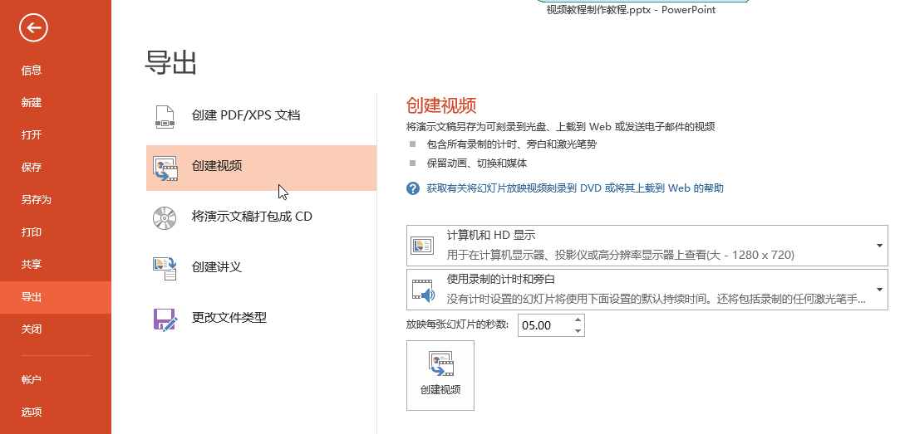
导出视频

Slide 8
感谢观看！~

